Slide 1
班级简报制作攻略
——来自项目组的分享

Slide 2
目录
关于简报制作，我们有话说……
01
制作目的
02
构成要求
03
制作要素
04
制作方法
05
注意事项
06
如何发布

Slide 3
简报制作目的
1.梳理班级现阶 段研修学情，分析研修现状。
2.指点研修方向
1.展示班级学员的研修风貌。
2.挖掘先进标兵和优秀资源。
1.梳理现阶段常见研修问题，指引下阶段研修重点。
2.督促落后学员。
梳理学情
表扬优秀
指引研修

Slide 4
简报制作要求
栏目主要包括：
卷首语、学情展示
优秀标兵、成果展示
问题梳理、研修提示
等等
注意：
文字、图表、图片
的合理搭配，增加
简报的阅读性
注意：
对简报进行排版，
字体大小合适，
力求简洁工整，
制作精美
1
栏目清晰
内容丰富
2
图文并茂
搭配合理
3
排版工整
制作精美

Slide 5
简报的构成要素
1.卷首寄语
6.卷尾寄语
2.学情统计
优秀简报
3.资源展示
5.温馨提示
4.研修明星

Slide 6
简报制作方法
②学习优秀，收集素材
多浏览优秀的班级简报，学习借鉴。
注意收集简报模板、图片、优秀成果、优秀成员等。
①确定简报主题和栏目
培训阶段不同，简报侧重点不同，根据主题设计相应的栏目结构。
③注意简报发布时间和内容
发布要及时，忌拖延。
内容要丰富，忌单一。
④适当发挥学员力量
成立简报制作小组，
请电脑操作熟练的学员参与简报制作、

Slide 7
简报制作注意事项
01
忌简报内容与研修无关
02
忌以项目公告、通知、考核作为简报发布
03
忌简报内容通篇文字，无图表
04
忌简报发布拖延

Slide 8
如何发布简报
1.如何将简报以flash格式进行上传
进入编辑页面， 在编辑框中找到插入Flash的按钮，点击插入后，调整格式 即可。

Slide 9
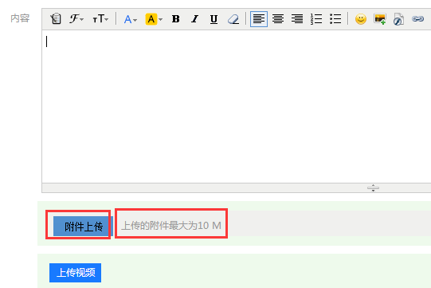
如何发布简报
2.如何将Word格式简报上传
为保持Word版简报的格式，建议以附件形式上传。附件大小不超过10M。

Slide 10
如何发布简报
3.如何将图片格式简报上传
1
用PPT制作
一份简报
3
保存类型选择JPEG文件交换格式
2
将简报
另存为
图片格式
4
选择
每张幻灯片

Slide 11
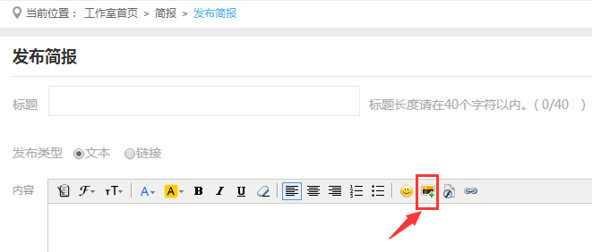
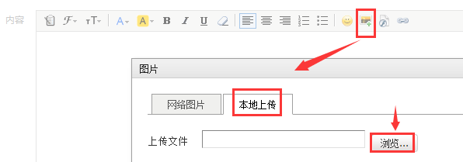
如何发布简报
进入发布简报页面后，在编辑框中点击插入图片按钮，选中图片所在文件夹，逐一插入简报图片，调整图片格式即可。

Slide 12
以上，关于简报制作，我们的小建议…… 请各位参训教师多多分享、交流 期待您的作品……
简报攻略

Slide 13
THANKS

